Slide 1
第三章 习题讲解
P111 习题 3、7 题
P113 习题 22、 24题 (虚拟存储器)

Slide 2
1、位扩展
复习: 存储器容量的扩充
要点：
（1）芯片的地址线A、读写控制信号WE#、片选信号CS#分别连在一起；
（2）芯片的数据线D分别对应于所搭建的存储器的高若干位和低若干位。

Slide 3
1MB RAM
1）字长位数扩展
8
I/O
7
I/O
6
I/O
5
I/O
中 央
处理器
(CPU)
4
I/O
3
I/O
地址总线
2
I/O
A₀
1
1Mⅹ1
I/O
……
A₁₉
WE
D₀
数据总线
D₇

Slide 4
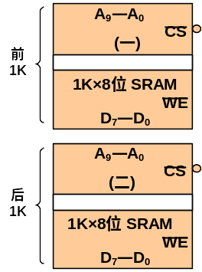
2、字扩展
复习: 存储器容量的扩充
要求：
用1K×８位的SRAM芯片 → 2K×8位的SRAM存储器

Slide 5
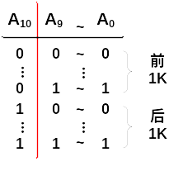
2、字扩展
分析地址：
  A₁₀用于选择芯片
  A₉~A₀用于选择芯片内的某一存储单元

Slide 6
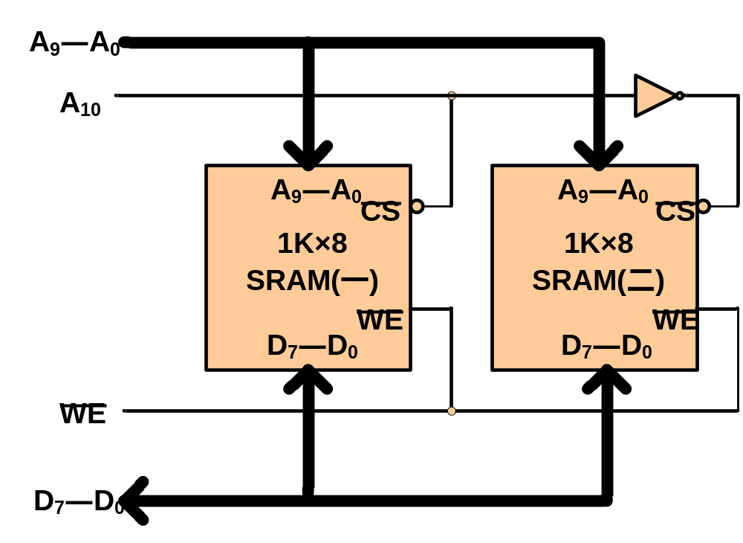
2、字扩展
容量= 2¹¹× 8位
举例验证:
  读地址为 0的存储单元的内容
  读地址为 10 … 0 的存储单元 的内容

Slide 7
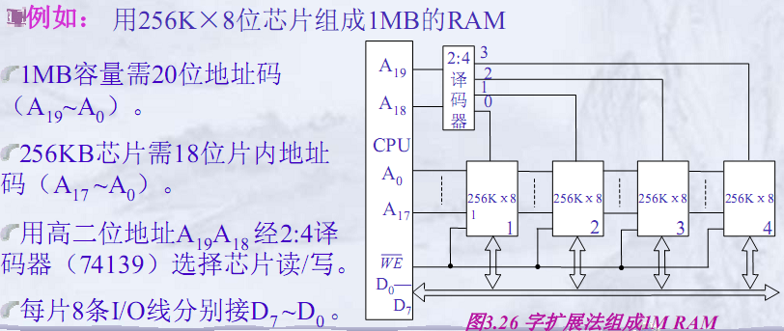
2）字存储容量扩展

Slide 8
题 3-3(1)：16K*8位的DRAM芯片构成64K*32位存储器
，求该存储器的组成逻辑框图
A0～A13
CS3
CS2
CS1
CS0
8×16K
D24～D31
D16～D23
D8～D15
D0～D7
D0～D31
CS3
CS2
CS1
CS0
2:4 译码器
A14
A15

Slide 9
题 3-3(2)：设存储器读/写周期为0.5μs, CPU在1μs内至少要访问一次，求刷新方式?
解：
16K*8位的DRAM芯片中，存储电路由128行×128列的存储矩阵组成。
隐含条件: 单元刷新间隔是2ms。
集中式刷新
分散式刷新
异步式刷新

Slide 10
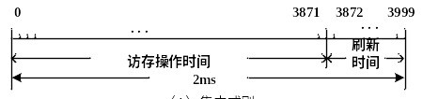
集中式刷新
在2ms单元刷新间隔时间内，集中对128行刷新一遍，所需时间128×500ns=64μs，其余时间则用于访问操作。
在内部刷新时间（64μs）内，不允许访存，这段时间被称为死时间。

Slide 11
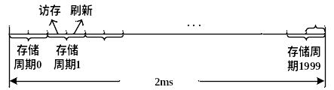
分散式刷新
在任何一个存储周期内，分为访存和刷新两个子周期。
  访存时间内，供CPU和其他主设备访问。
  在刷新时间内，对DRAM的某一行刷新。
存储周期为存储器存储周期的两倍，即500ns×2＝1μs
刷新周期缩短，为128× 1 μs ＝128 μs。在2ms的单元刷新间隔时间内，对DRAM刷新了2ms÷128μs遍。

Slide 12
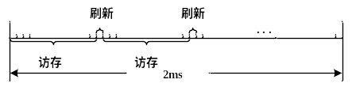
异步式刷新
  异步刷新采取折中的办法，在2ms内分散地把各行刷新一遍。
  避免了分散式刷新中不必要的多次刷新，提高了整机速度；同时又解决了集中式刷新中“死区”时间过长的问题。
  刷新信号的周期为2ms/128=15.625μs。让刷新电路每隔15μs产生一个刷新信号，刷新一行。

Slide 13
题 3-7：ROM区域0000H~3FFFH,8K*8位的RAM芯片构成40K*16位的RAM存储区,起始地址6000H,RAM芯片有/CS和/WE控制线，CPU地址总线A15~A0，数据总线D15~D0，控制信号/R/W和/MREQ（访存），求：
（1）地址译码方案
0000H
解： RAM1~5分别由2片8K*8位的
RAM芯片并联而成.
ROM
4000H
空
6000H
RAM1
8000H
RAM2
A000H
RAM3
C000H
RAM4
E000H
RAM5
FFFFH

Slide 14
题 3-7 求：（2）逻辑连接图
A0～A12
CPU
A13
CS
CS
ROM
RAM1
RAM2
RAM3
RAM4
RAM5
D0～D7
D0～D15
WE
R/W
D8～D15
RAM1
RAM2
RAM3
RAM4
RAM5
MREQ
A13
A14
A15
Y0
Y1
Y2
Y3
Y4
Y5
Y6
Y7
MREQ
3:8 译码器
EN
A13
A14
A15

Slide 15
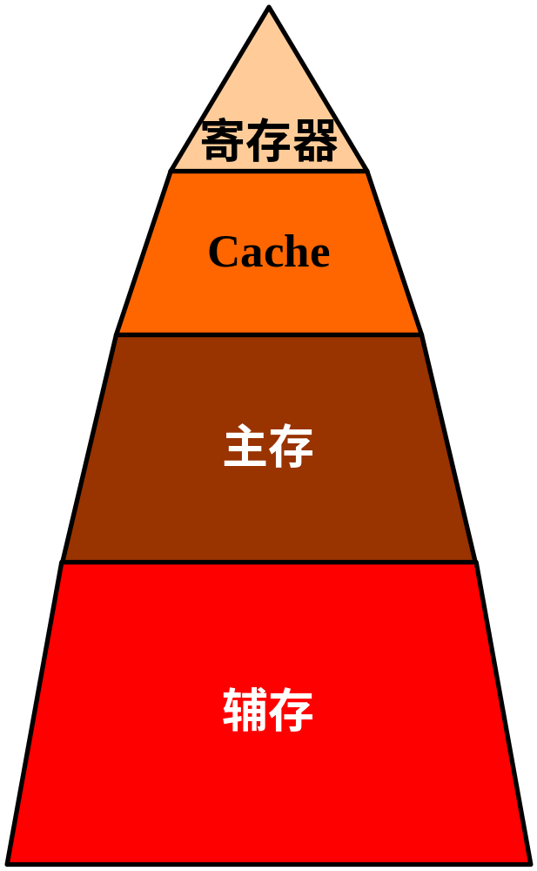
三、存储器的层次结构
存储容量越来越大，每位的价格越来越便宜
访问速度越来越快

Slide 16
存储器的主要性能特性比较
存储器 层次 | 通用 寄存器 | Cache | 主 存储器 | 磁盘 存储器 | 脱机 存储器
存储周期 | <10ns | 10～60 ns | 60～300ns | 10～30 ms | 2～20 min
存储容量 | <512B | 8KB～2MB | 32MB～1GB | 1GB～1TB | 5GB～10TB
价格 | 很高 | 较高 | 高 | 较低 | 低
材料工艺 | ECL | SRAM | DRAM | 磁表面 | 磁、光等
ms（毫秒），μs（微秒），ns（毫微秒）
1s=1000ms，1ms=1000 μs

Slide 17
1、Cache的特点
Cache是指位于CPU和主存之间的一个高速小容量的存储器，一般由SRAM构成。
Cache功能：用于弥补CPU和主存之间的速度差异，提高CPU访问主存的平均速度。
设置Cache的理论基础，是程序访问的局部性原理: CPU执行程序所使用的存储单元是相对集中或小批簇聚于相邻单元中。
Cache的内容是主存部分内容的副本，Cache的功能均由硬件实现，对程序员是透明的。
辅助硬件
CPU
Cache
主存MS
外存
cache

Slide 18
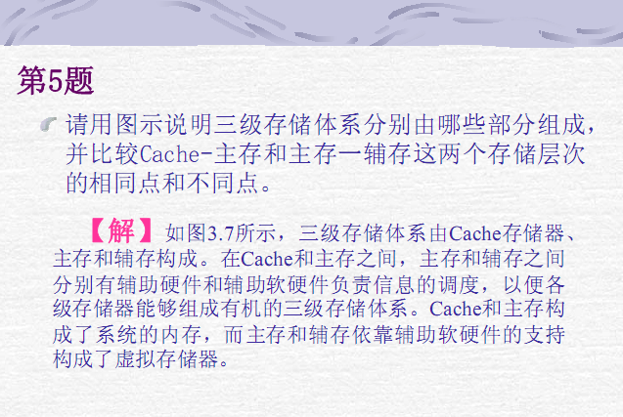

Slide 19
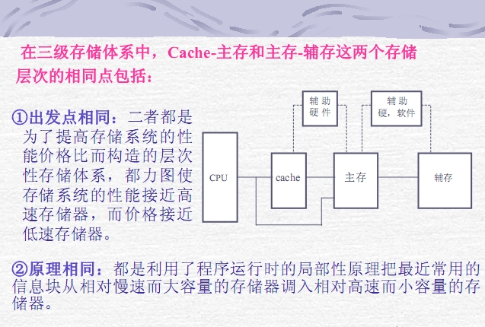

Slide 20
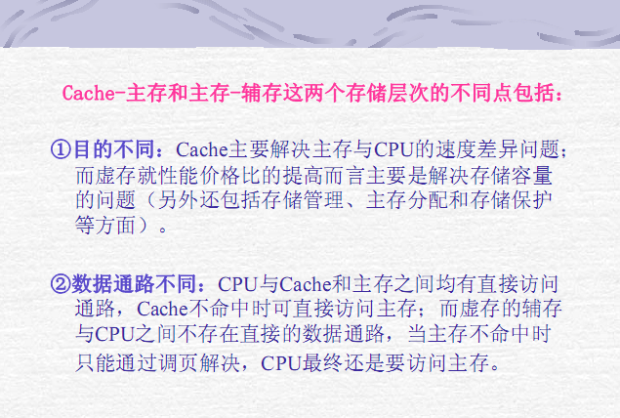

Slide 21
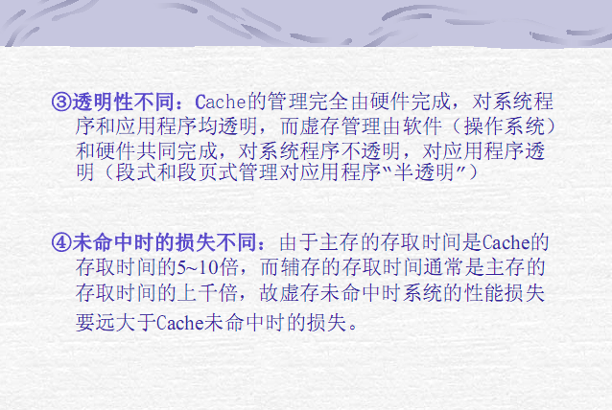

Slide 22
题22
被访问字在cache中概率：0.9
不在cache中在主存中的概率：(1-0.9)*0.6=0.06
不在cache也不在主存的概率：1-0.9-0.06=0.04
故该系统中访问一个字的平均时间：
15*0.9+(15+60)*0.06+(15+60+10M)*0.04
= 400021 ns

Slide 23
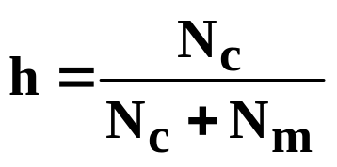

3、Cache的命中率
命中率指CPU访问主存数据时，命中Cache的次数，占全部访问次数的比率；失效率就指不命中Cache的次数，占全部访问次数的比率。命中率h取决于程序的行为、Cache的容量、组织方式、块大小。
在一个程序执行期间，设Nc表示Cache完成存取的总次数，Nm表示主存完成存取的总次数，则命中率：
若tc表示Cache的访问时间，tm表示主存的访问时间，则Cache/主存系统的平均访问时间ta为：

Slide 24
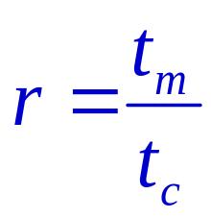
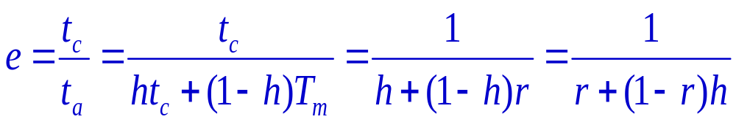
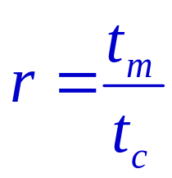
设 表示主存慢于cache的倍率, e表示访问效率，
ta 表示平均访问周期, 则有:
Cache/主存系统的访问效率e:
式中 ( r=5~10为宜)
为提高访问效率，命中率h越接近1越好，r值以5—10为宜，不宜太大。命中率h与程序的行为、cache的容量、组织方式、块的大小有关。

Slide 25
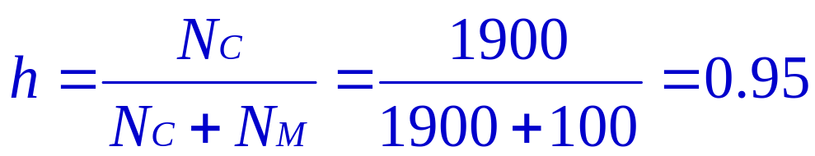
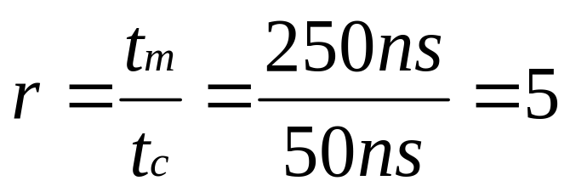
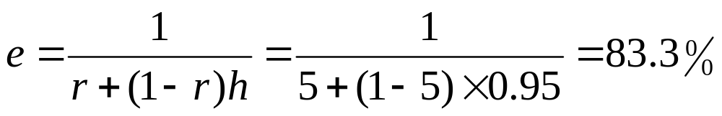
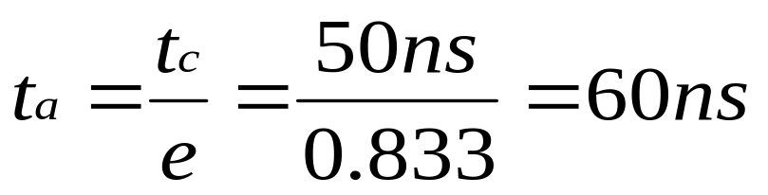
【例5】CPU执行一段程序时，cache完成存取的次数为1900次，主存完成存取的次数为100次，已知cache存取周期为50ns，主存存取周期为250ns，求cache/主存系统的效率和平均访问时间。
【解】
命中率h
主存慢于cache的倍率 r
访问效率e
平均周期ta

Slide 26
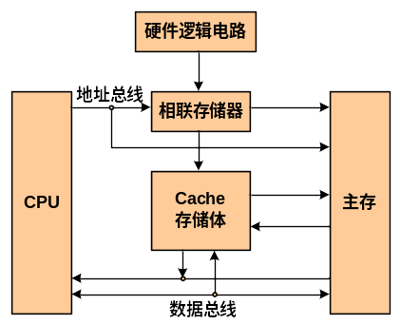
Cache的原理图

Slide 27
二、主存与Cache的地址映射方式
讨论的问题：如何根据主存地址，判断Cache有无命中并变换为Cache的地址，以便执行读写。有三种地址映射方式：
  1、全相联映射
  2、直接映射
  3、组相联映射
讨论前提：Cache的数据块称为行，主存的数据块称为块，行与块是等长的；主存容量为2^{m}块，Cache容量为2^{c}行，每个字块中含2^{b}字。

Slide 28
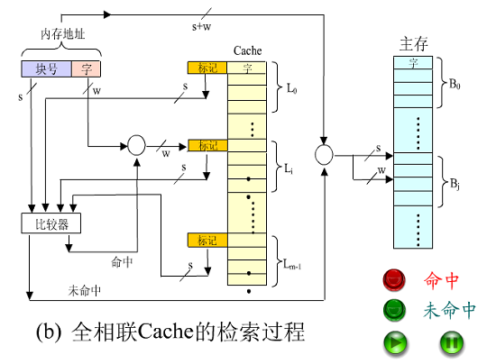

Slide 29
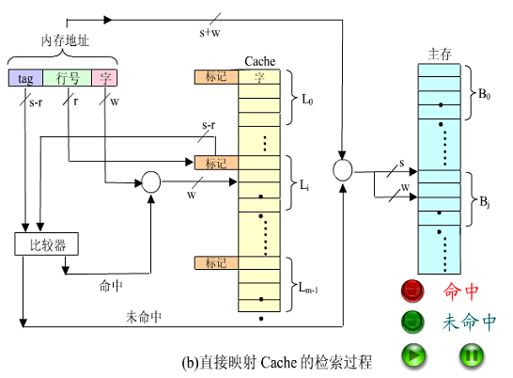

Slide 30
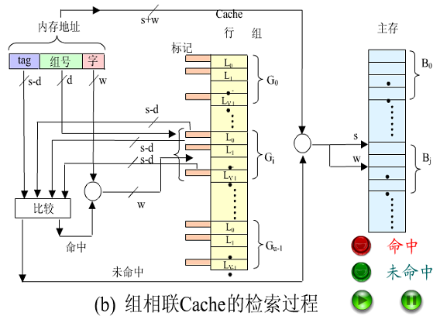

Slide 31
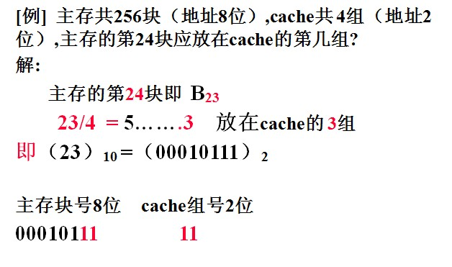

Slide 32
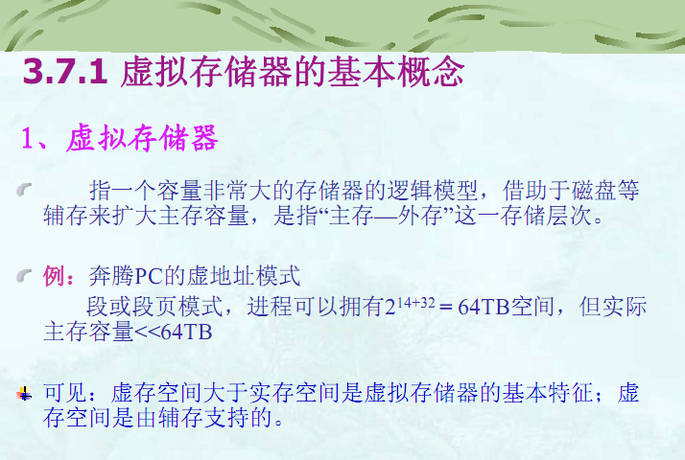

Slide 33
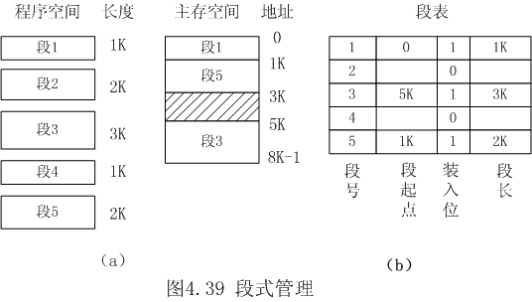
虚实地址的变换过程（段式）

Slide 34
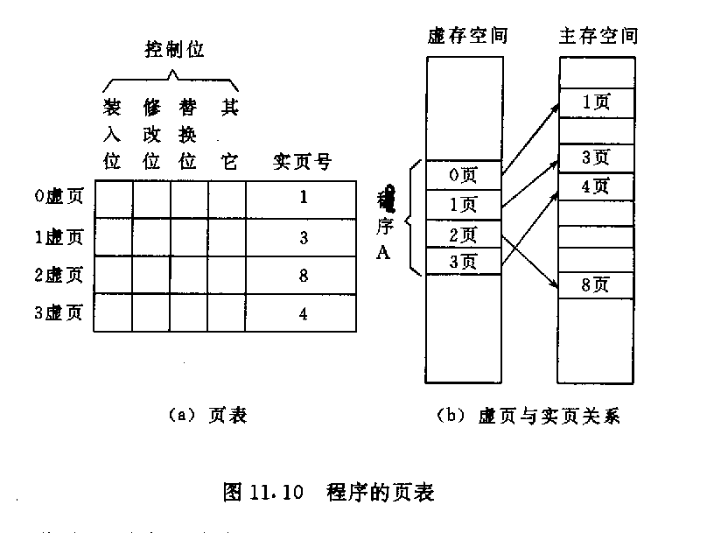
虚实地址的变换过程（页式）

Slide 35
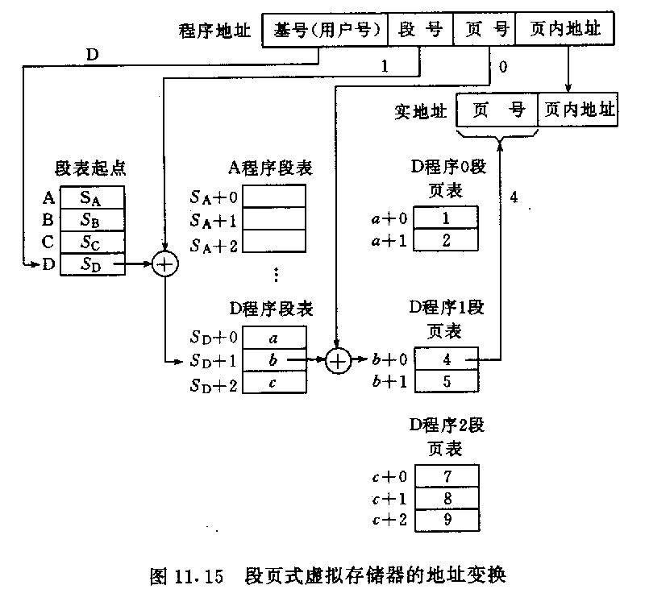
虚实地址的变换过程（段页式）

Slide 36
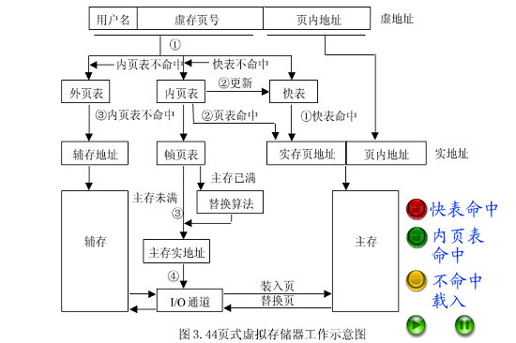

Slide 37
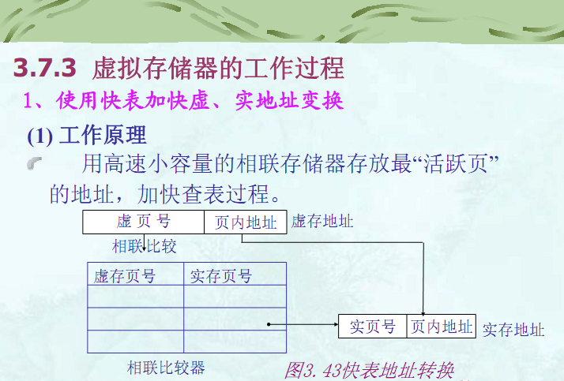

Slide 38
转换后援缓冲器(TLB)/快表
由于页表通常在主存中，因而即使逻辑页已经在主存中，也至少要访问两次物理存储器才能实现一次访存，这将使虚拟存储器的存取时间加倍。为了避免对主存访问次数的增多，可以对页表本身实行二级缓存，把页表中的最活跃的部分存放在高速存储器中，组成快表。这个专用于页表缓存的高速存储部件通常称为转换后援缓冲器(TLB)。 保存在主存中的完整页表则称为慢表。

Slide 39
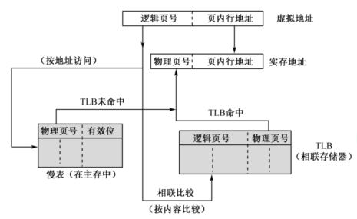

转换后援缓冲器(TLB)/快表

Slide 40
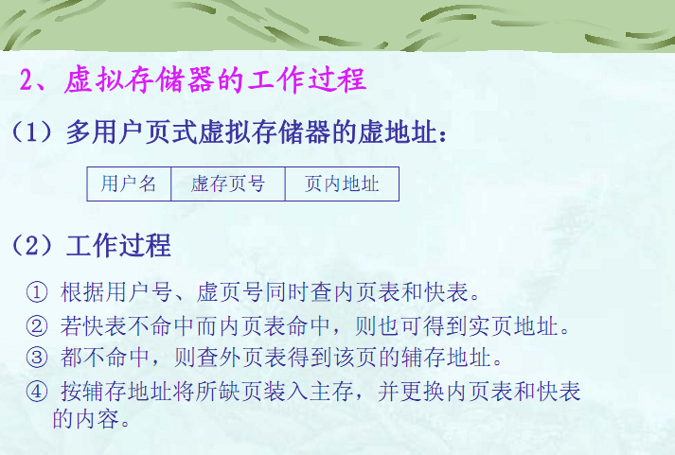

Slide 41
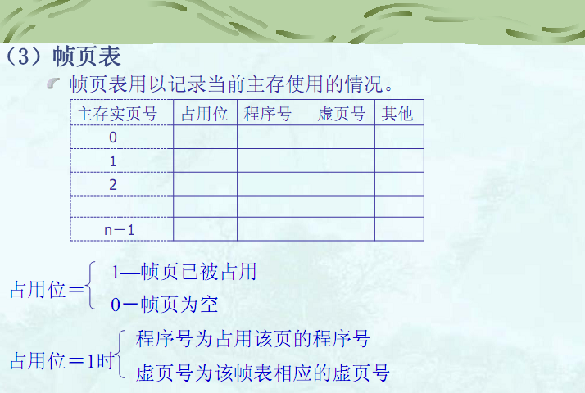

Slide 42
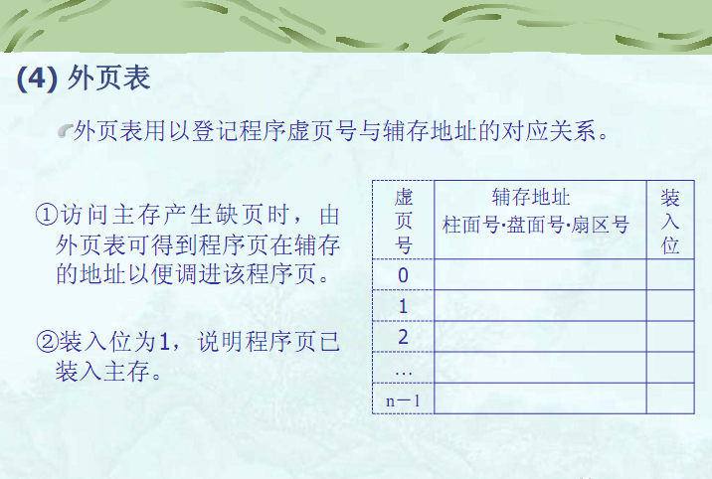

Slide 43
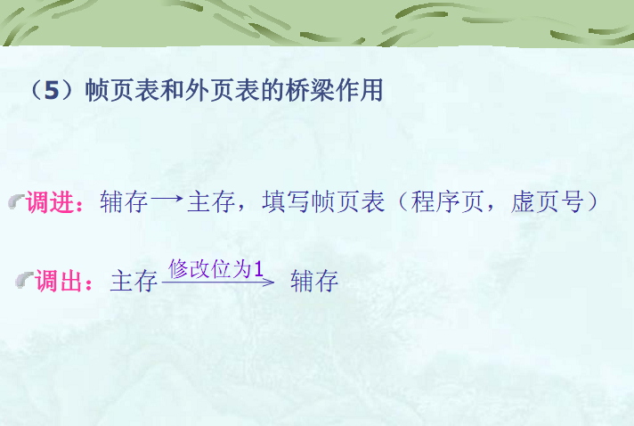

Slide 44
题24
虚地址长度：5+10=15位
实地址长度：14位（16KB）
虚地址 0AC5(H)= 00010 1011000101
虚页2，对应实页4，对应的实地址：
0100 1011000101 即12C5(H)
虚地址 1AC5(H)= 00110 1011000101
虚页6，无对应实页，发生页面中断：

Slide 45
高速存储器
解决问题：弥补CPU与主存速度上的差异。
从存储器角度，解决问题的有效途径：
  主存采用更高速的技术来缩短存储器的读出时间，或加长存储器的字长；
  在CPU和主存之间加入一个高速缓冲存储器（Cache），以缩短读出时间；
  采用并行操作的多端口存储器；
  在每个存储器周期中存取几个字（多体交叉存储）。
空间并行：双端口存储器
时间并行：多体交叉存储器

Slide 46
一、双端口存储器
同一个存储体具有两套相互独立的读写控制电路，地址寄存器AR_{L}、AR_{R}和数据寄存器DR_{L}、DR_{R}。
AB
AR_{L}
译码器_{L}
存 储 体
译码器_{R}
AR_{R}
AB
DB
DR_{L}
DR_{R}
DB
CB
读写电路_{L}
读写电路_{R}
CB
判别逻辑
图3.28 双端口存储器框图

Slide 47

二、多体交叉存储器
（1） 顺序方式
内存地址
15
14
13
0
模块号
模块板容量：16KB，板内地址码 A₁₃~A₀
M₀
M₁
M₂
M₃
0
16384
32768
49152
1
16385
32769
49153
A₁₅A₁₄ 经译码产生选板信号。
2
16386
32770
49154
…
…
…
…
特点：只需要一套电路 （AR，DR和读/写控制）
16383
32767
49151
65535
数据寄存器
带宽仅为 ，T－存储周期
DB (8位)
图3.29 顺序方式

Slide 48
(2)交叉方式
二、多体交叉存储器
15
2
1
0
内存地址
字
模块号
AB
模m交叉编址（m=2^{n}，n为正整数）
A_{Mj}＝m×i＋j
AR₀
AR₁
AR₂
AR₃
M₀
M₁
M₂
M₃
i＝0,1…（L－1）是单模块的单元顺序号；
j＝0,1…（m－1）是模块的编号。
0
1
2
3
4
5
6
7
…
…
…
…
4i+0
4i+1
4i+2
4i+3
特点：
①连续的存储单元依次 分布在相邻模块内。
…
…
…
…
65532
65533
65534
65535
DR₀
DR₁
DR₂
DR₃
②用硬件的冗余换取速度。
DB（8位）
图3.30 交叉方式

Slide 49
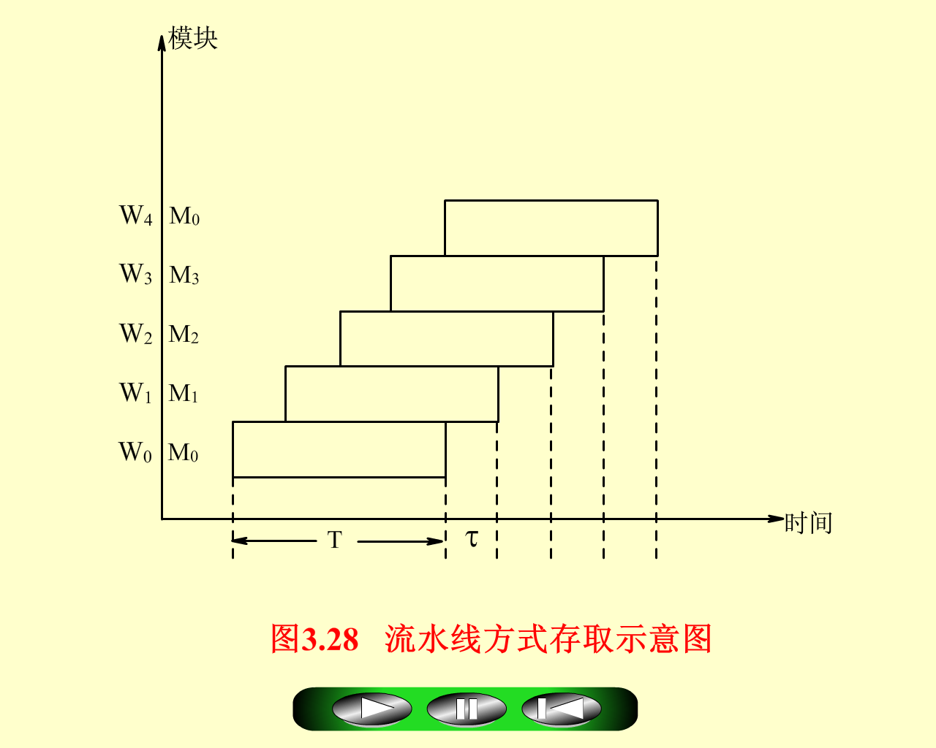
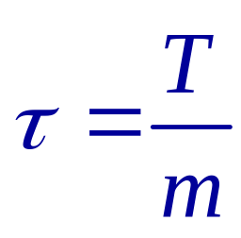
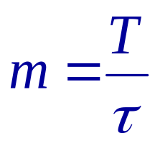
3、多模块存储器工作的时间关系
(1) 等间隔时间启动
式中：T——存储周期
称为交叉存取度
交叉存储器要求模块数必须大于或等于m,确保再次启动某模块时,前次操作已完成.

Slide 50
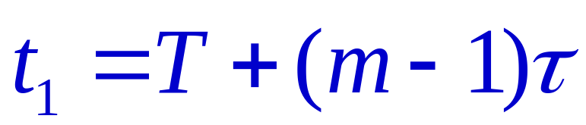

(2)理想情况下，交叉存储器读取m个字所需时间
顺序方式： t₂ ＝
其中，T 为存储周期， τ 总线传送周期。
由于t₁< t₂ ,交叉存储器的带宽确实大大提高了。.

Slide 51
【例】 设存储器容量为32字，字长64位，模块数m=4，分别用顺序方式和交叉方式进行组织。存储周期=200ns，数据总线宽度为64位，总线传送周期 τ =50ns。问顺序存储器和交叉存储器的带宽各是多少?
【解】顺序存储器和交叉存储器连续读出m=4个字的信息总量：
q＝64位×4＝256位
① 顺序方式和交叉方式读出4个字所需时间分别是
t₁ ＝mT=4×200＝800（ns）
t2 ＝T+(m－1) τ ＝200＋3×50＝350（ns）
② 顺序方式和交叉方式的带宽分别是
B₁ ＝q/ t₁ ＝256÷（800×10^{－9}）＝32×10⁷ （位/秒）
B₂ ＝q/ t₂ ＝256÷（350×10^{－9}）＝73×10⁷ （位/秒）

